Slide 1
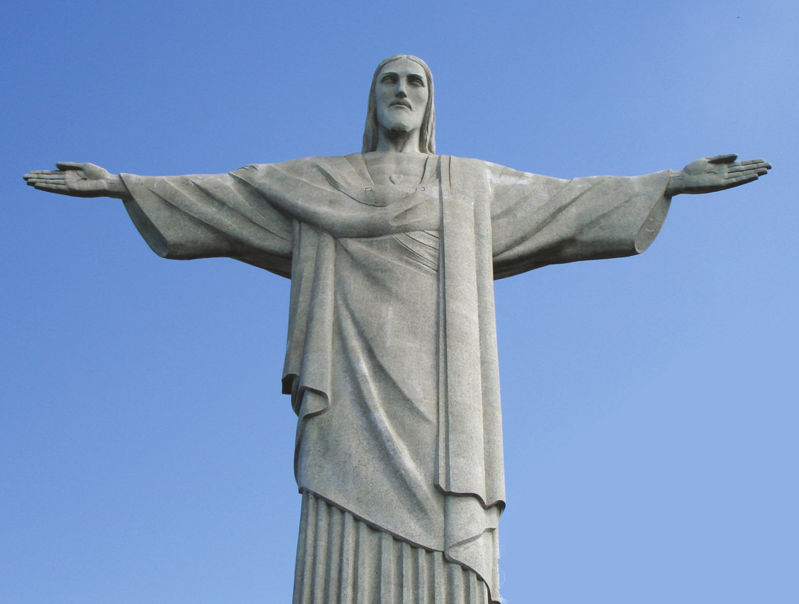
LE SACRÉ-CŒUR

Slide 2
Objectif des diaporamas de « Apprenez-nous à prier » ?
Au fil de l’année liturgique…
en commentant textes et images,
en s’adaptant à ceux qui regardent :
mieux connaître
pour mieux aimer
pour que connaissance et amour grandissent ensemble !
Apprenez-nous à prier - Sacré-Cœur

Slide 3
Suggestions avant de commencer
Un moment de silence et de mise en présence de Dieu
Un signe de croix bien fait
Une demande d’aide à l'Esprit-Saint
Au fil de la présentation
Valoriser et/ou compléter les citations bibliques
Couper par une prière, un chant…
Apprenez-nous à prier - Sacré-Cœur

Slide 4
la Fête du Sacré-Cœur
est célébrée
dans la 2ème semaine après la Pentecôte,
le vendredi qui suit le dimanche de la fête du Saint Sacrement.
Un vendredi parce que le Cœur de Jésus
a été «ouvert» le Vendredi Saint.
À l’église : ornements blancs.
Cette fête a été demandée par Notre Seigneur Lui-même, en 1675,
à Sainte Marguerite-Marie, religieuse à la Visitation de Paray-le Monial :
Apprenez-nous à prier - Sacré-Cœur

Slide 5
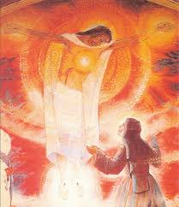
« Je demande que le premier vendredi après l’octave du Saint-Sacrement soit consacré à célébrer une fête particulière
pour honorer mon Cœur,
en lui faisant réparation…
et en communiant ce jour-là pour réparer
les indignes traitements qu’il a reçus. »
Apprenez-nous à prier - Sacré-Cœur

Slide 6
Le double but de cette fête du Sacré-Cœur
est indiqué par Jésus Lui-même :
Honorer, sous le symbole de son Cœur sacré,
l’immense amour de Jésus pour les hommes,
Réparer toutes les offenses qui lui sont faites,
surtout dans la Sainte Eucharistie.
Apprenez-nous à prier - Sacré-Cœur

Slide 7
Reconnaître et honorer
l’immense amour de Jésus
pour les hommes

Slide 8
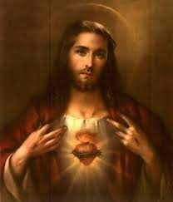
En Jésus, c’est tout l’amour de Dieu
qui fait battre un cœur d’homme.
Il n’y a pas
de plus grand amour
que de donner sa vie
pour ceux qu’on aime.
(Jn 15, 13)
Apprenez-nous à prier - Sacré-Cœur

Slide 9
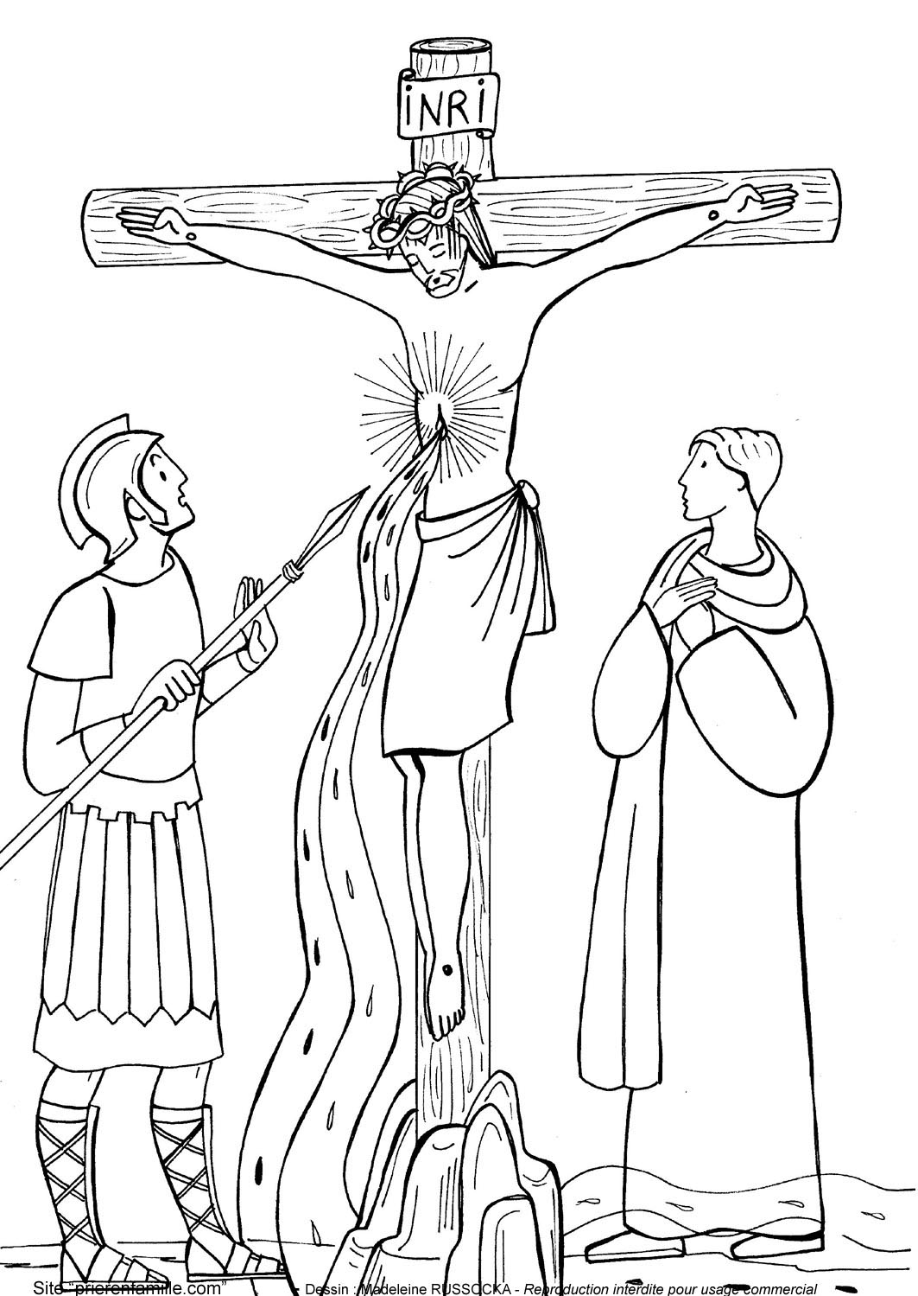
La dévotion au Sacré-Cœur
s’enracine dans l’Évangile…
Un des soldats avec sa lance
lui ouvrit le côté ;
et aussitôt il en sortit
du sang et de l’eau.
(Jn 19, 32)
Apprenez-nous à prier - Sacré-Cœur

Slide 10
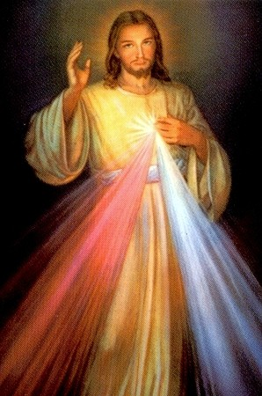
Le Sacré-Cœur se révèle comme l’Amour Miséricordieux
Du Cœur de Jésus sortent
du sang et de l’eau…
Dans son apparition à Sainte Faustine
(religieuse polonaise. 1905 - 1938)
le sang et l’eau sont représentés par
ces deux rayons lumineux,
l’un blanc, l’autre rouge,
sortant du Cœur de Jésus.
Jésus confie à sainte Faustine :
Je désire que cette image soit vénérée dans le monde entier.
Je promets que l’âme qui honorera
cette image ne sera jamais perdue.
Apprenez-nous à prier - Sacré-Cœur

Slide 11
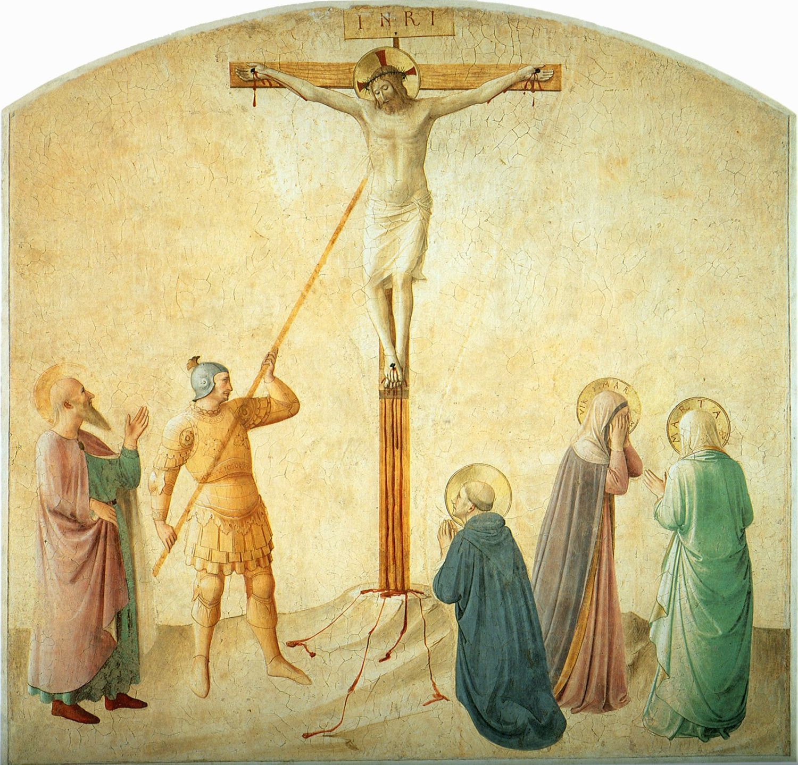
Du côté ouvert de Jésus sur la croix,
jaillissent les sacrements
par lesquels Jésus veut
nous communiquer
sa vie divine
et toutes les forces dont
nous avons besoin
pour la vie de notre âme.
Apprenez-nous à prier - Sacré-Cœur

Slide 12
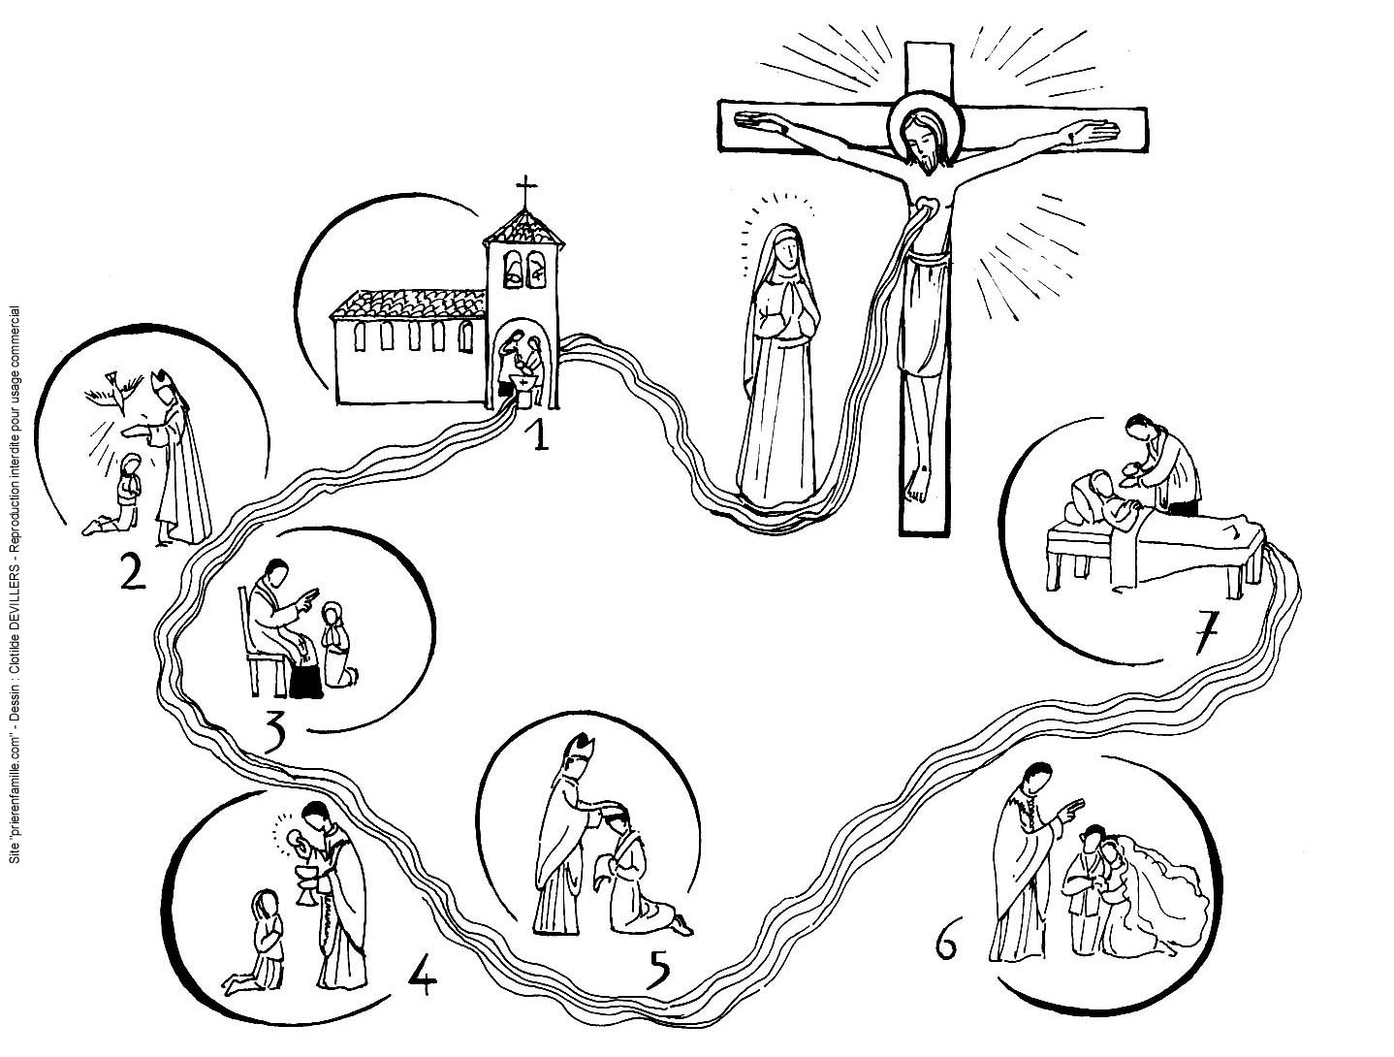
Du Cœur de Jésus jaillissent
les sacrements…
Baptême
Sacrement des malades
Confirmation
Pénitence
Ordre
Mariage
Eucharistie
Apprenez-nous à prier - Sacré-Cœur

Slide 13
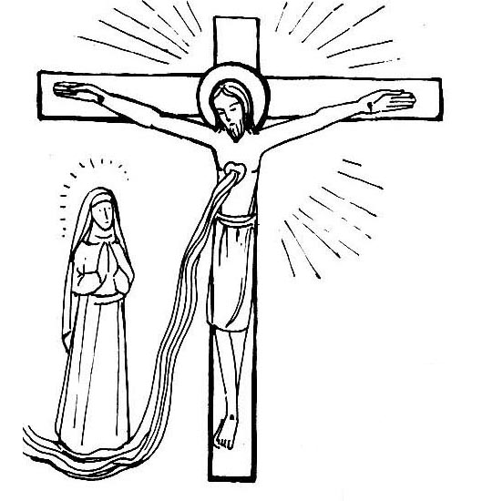
En mourant sur la Croix
par amour pour nous,
Jésus nous a TOUT donné.
Il a donné sa vie pour nous :
En retour, que ferons-nous pour Lui ?
N’est-il pas juste, au moins,
de reconnaître cet immense amour ?
Apprenez-nous à prier - Sacré-Cœur

Slide 14
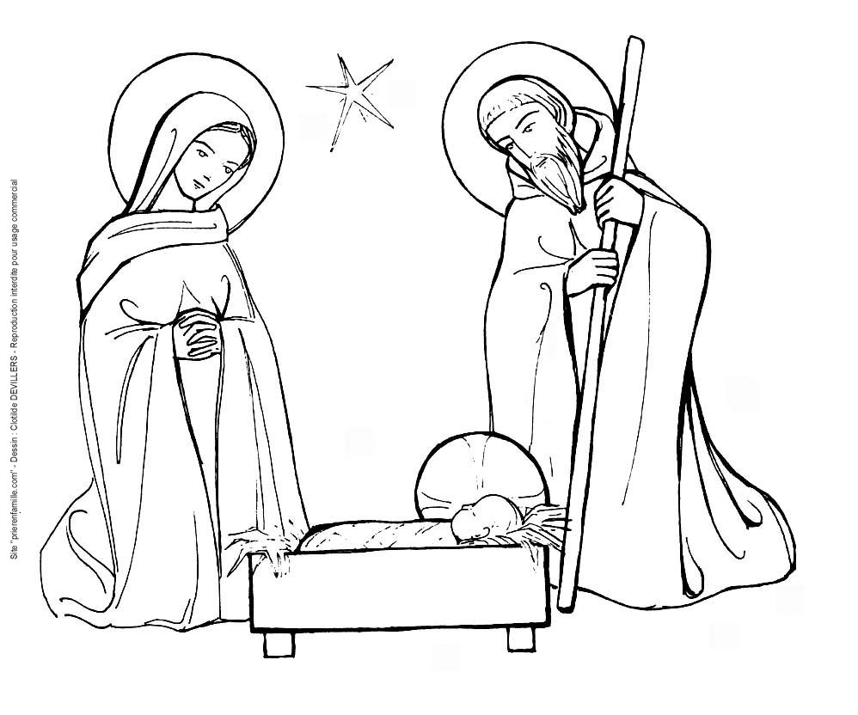
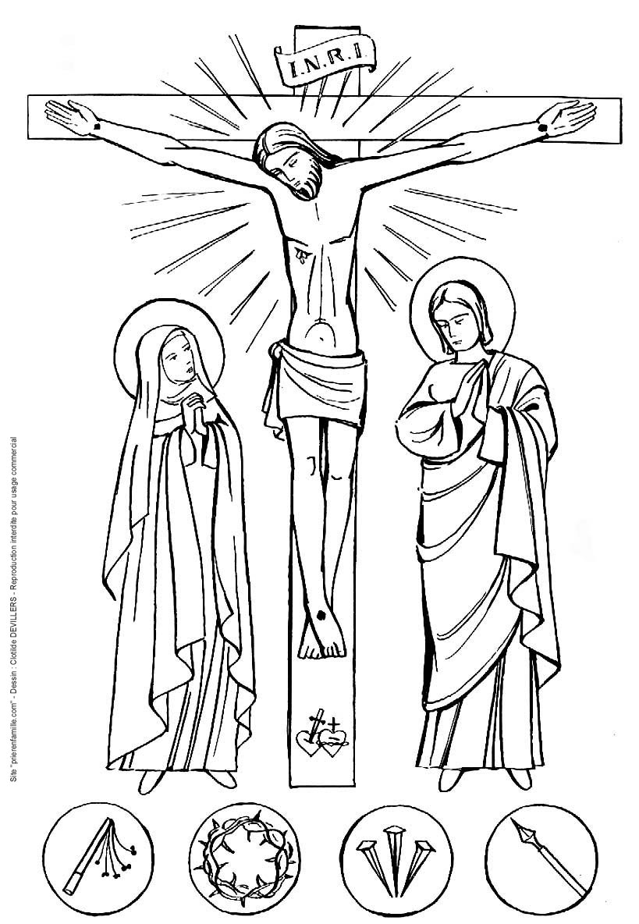
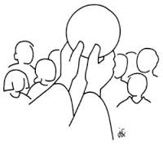
Reconnaître de quel Amour Jésus nous a aimés.
Pour tous...
lI est descendu du ciel
pour se faire homme,
Il est mort sur la Croix
pour nous sauver.
Chaque jour encore, Il s’offre à son Père
sur l’autel, à la messe,
pour demander pardon pour nos péchés.
Apprenez-nous à prier - Sacré-Cœur

Slide 15
Réparer
toutes les offenses qui lui sont faites,
surtout dans la Sainte Eucharistie.

Slide 16
Pourquoi réparer ?
Trop souvent Jésus n’est pas aimé…
Apprenez-nous à prier - Sacré-Cœur

Slide 17
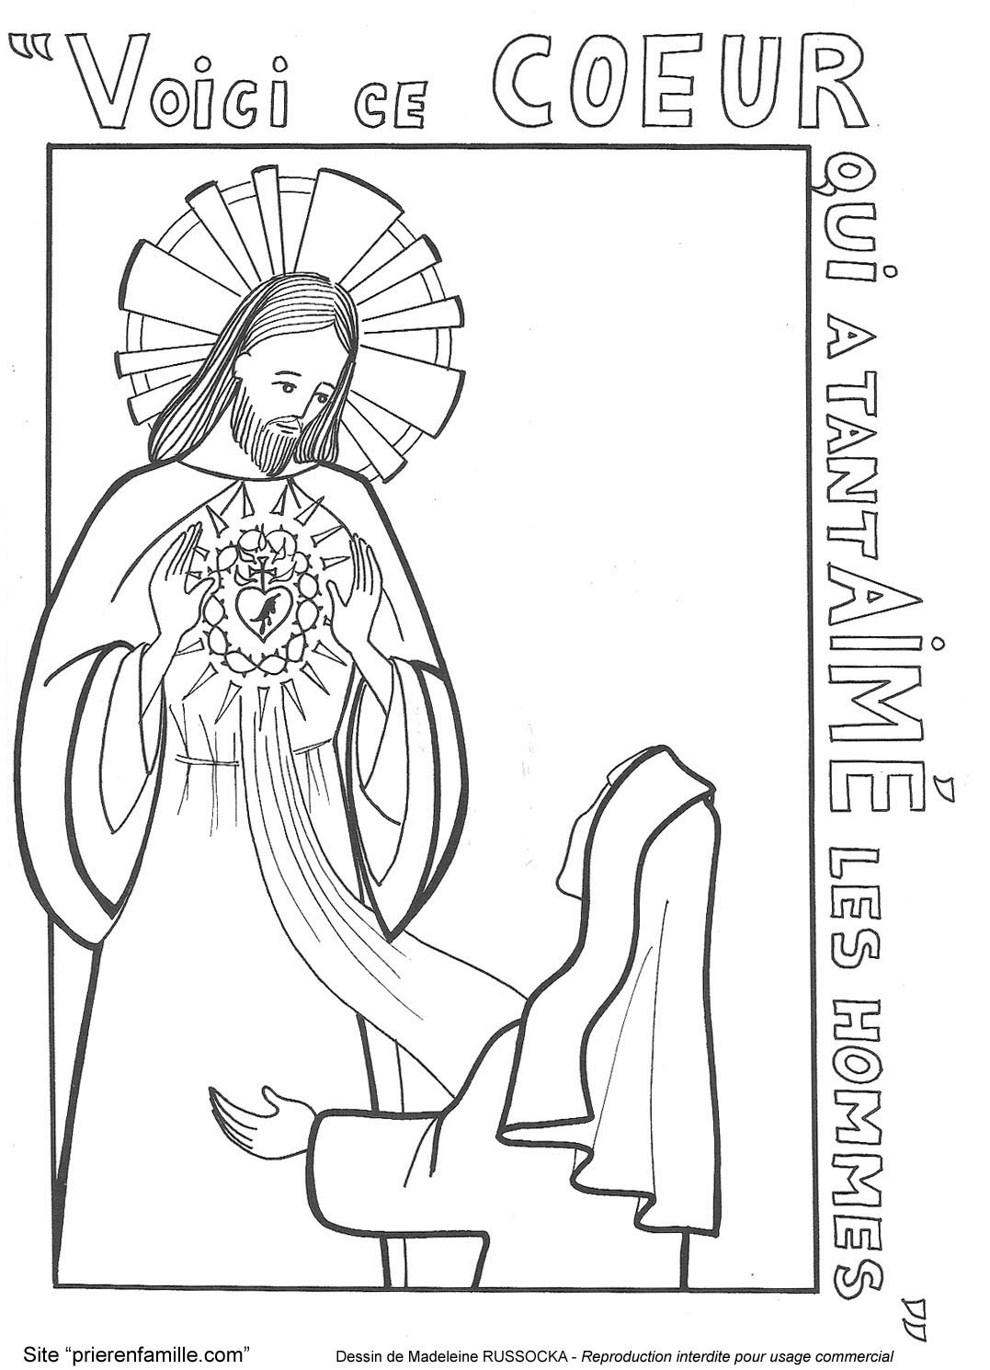
La plainte d’un Cœur qui n’est pas aimé…
‘’Voici ce Cœur qui a tant aimé les hommes… qu’il n’a rien épargné pour leur témoigner son amour.
Et, pour reconnaissance,
je ne reçois de la plupart
que des ingratitudes…
L’ingratitude, c’est justement le manque de reconnaissance de tout ce que Jésus a fait pour nous.
Apprenez-nous à prier - Sacré-Cœur

Slide 18
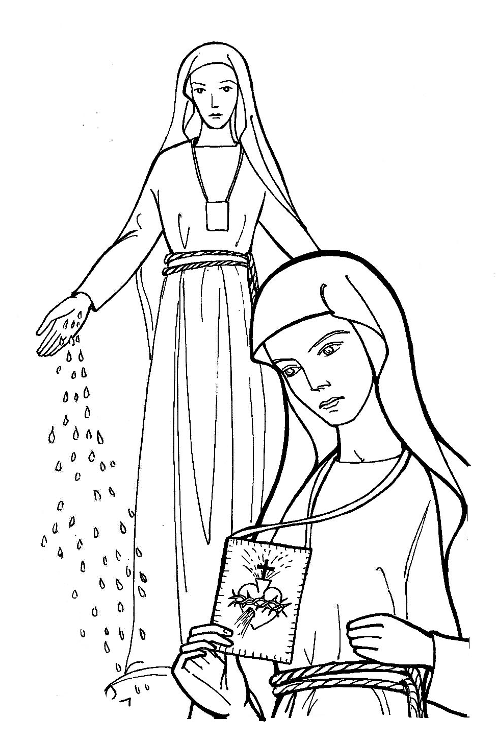
« Je ne reçois de la plupart que des ingratitudes…
…par leurs irrévérences et sacrilèges, par les froideurs et les mépris qu’ils ont pour Moi dans ce Sacrement d’Amour.’’ (l’Eucharistie).
On retrouve cette plainte, comme en écho, dans l’une des apparitions de Notre-Dame à Pellevoisin (Indre), en 1876 :
Ce qui m’afflige le plus,
c’est le manque de respect
qu’on a pour mon Fils
dans la sainte communion.
Apprenez-nous à prier - Sacré-Cœur

Slide 19
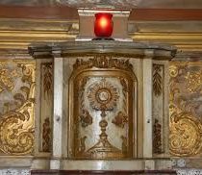
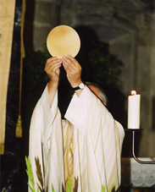
Comment manque-t-on de respect envers l’Eucharistie ?
… Dans la ‘’Présence réelle’’
La petite lumière rouge indique la
Présence de Jésus dans le tabernacle :
passer devant Lui sans Le saluer par une génuflexion est un grave manque de respect.
De même, à la messe, à la consécration,
s’agenouiller (si on le peut) est le geste
qui convient pour adorer Jésus qui vient parmi nous.
Apprenez-nous à prier - Sacré-Cœur

Slide 20
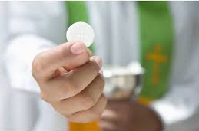
Manques de respect…
dans la façon de communier
Communion sans préparation,
sans être attentif à Celui qu’on
va recevoir…
Toutes les communions ‘distraites’,
machinales, de routine, en pensant à autre chose ou… pour ‘’faire comme tout le monde’’.
Après avoir communié, négliger l’action de grâce,
ce temps unique qui nous est donné pour un cœur à cœur avec Jésus, pour L’adorer, le remercier et Lui demander ses grâces.
Apprenez-nous à prier - Sacré-Cœur

Slide 21
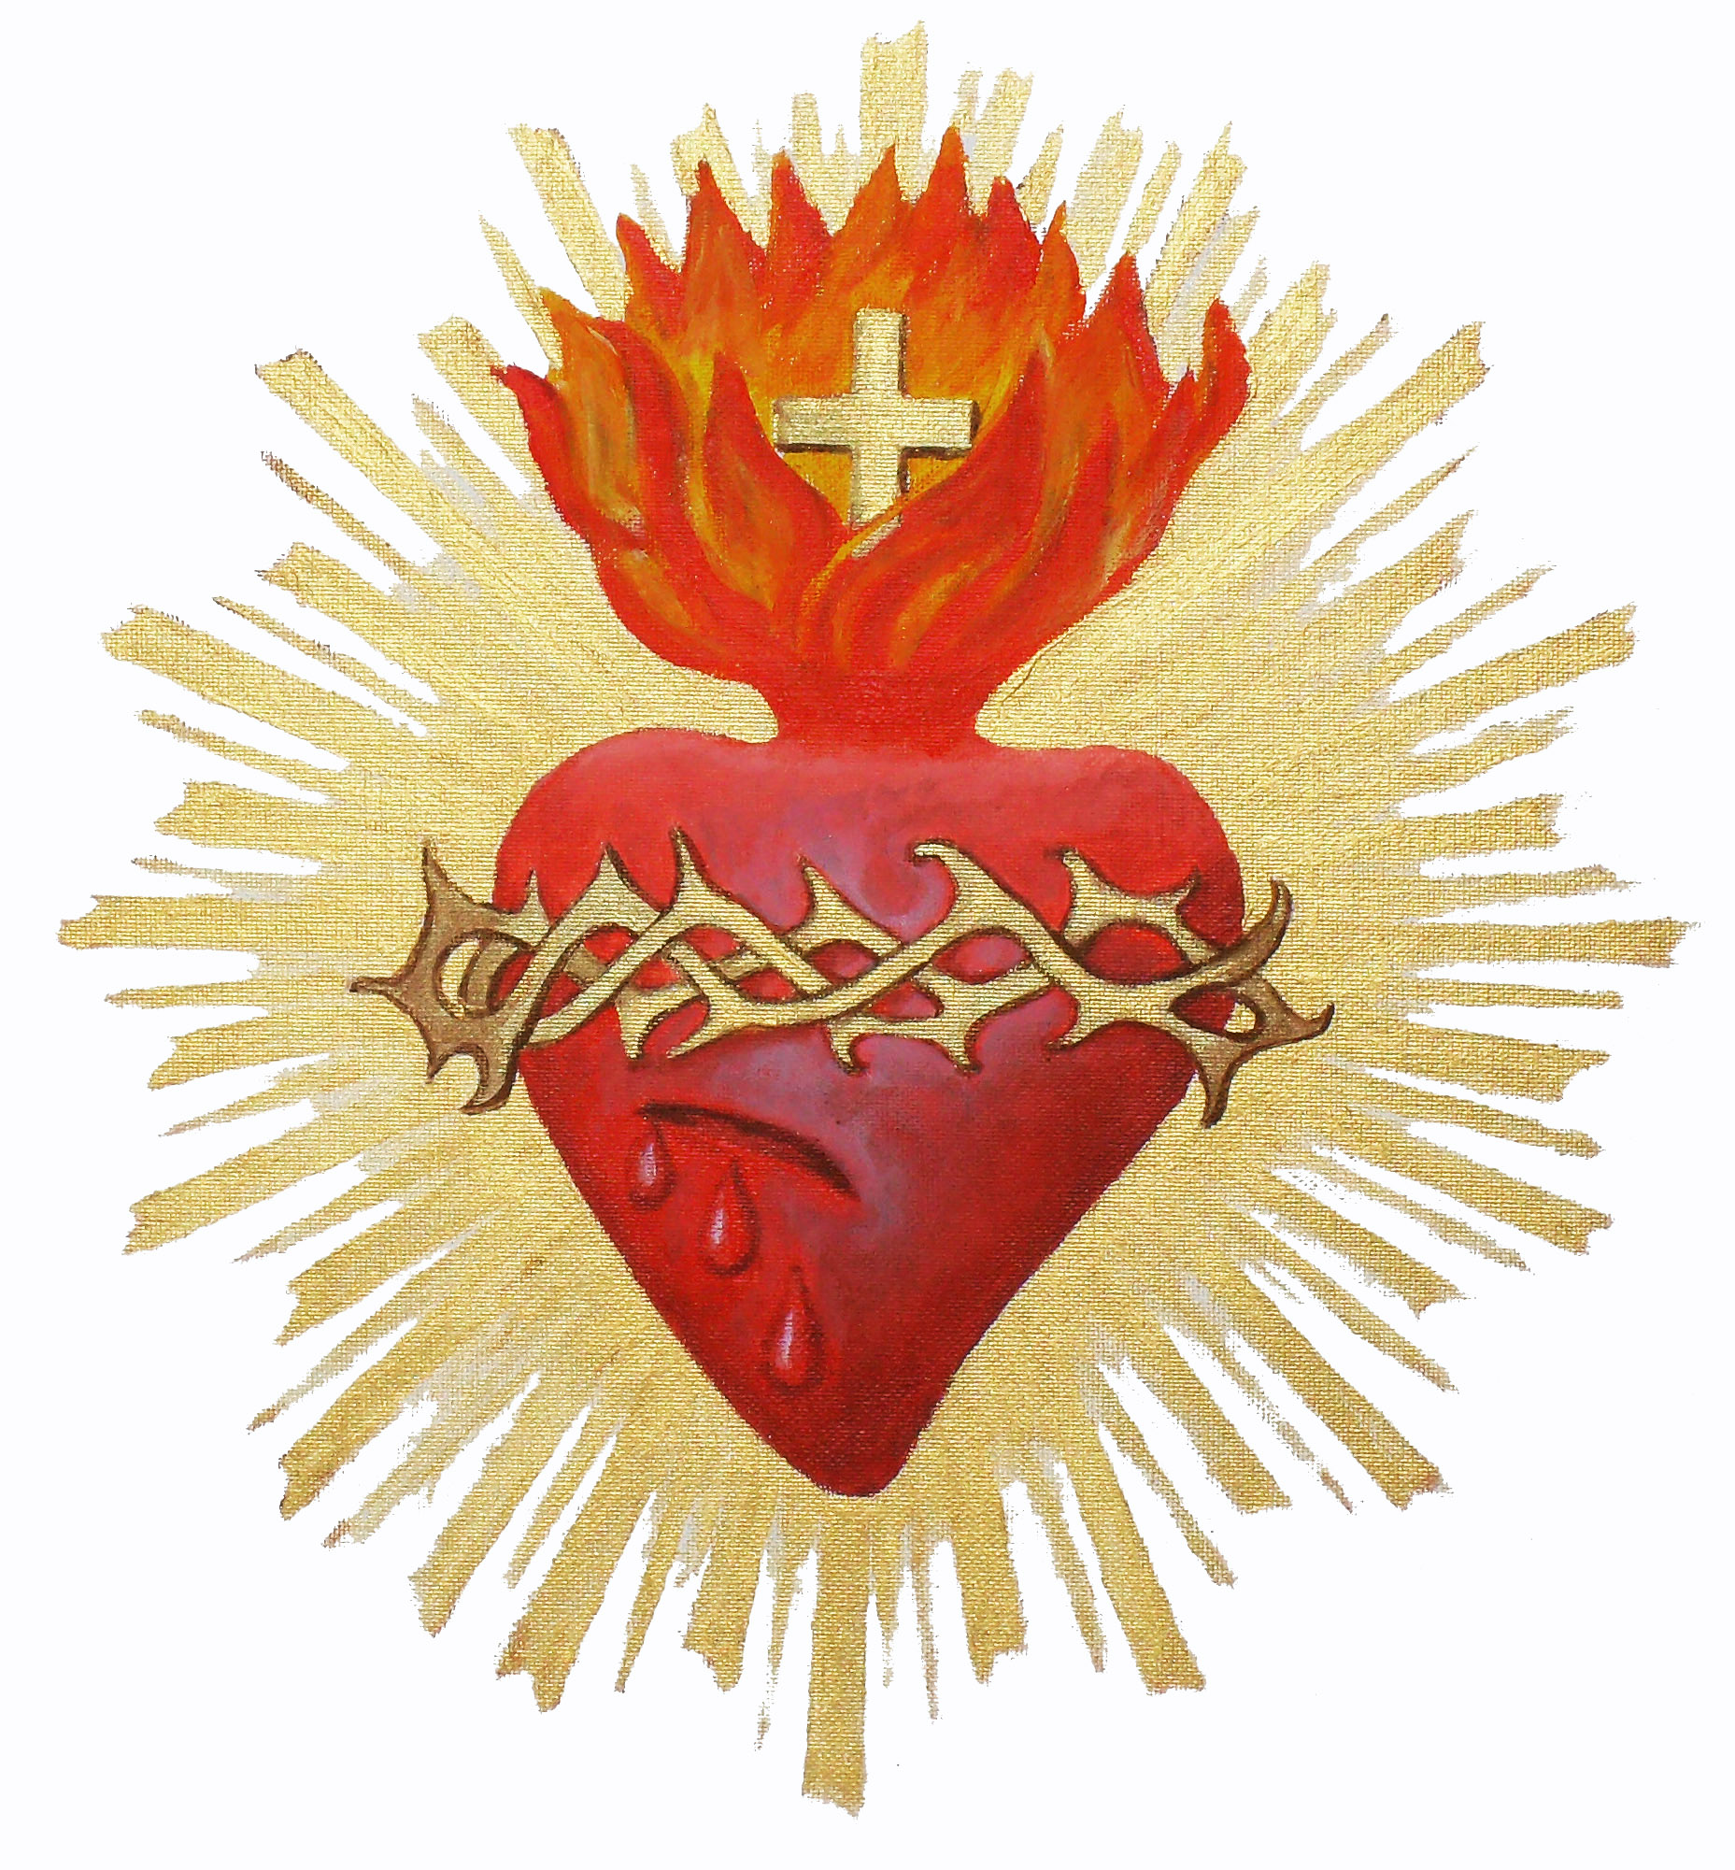
Des offenses plus graves encore…
Communions
sacrilèges
Vols d’hosties
Venir communier
en état de péché grave
sans s’être confessé
Profanations
Apprenez-nous à prier - Sacré-Cœur

Slide 22
Comment réparer…
et consoler le Cœur de Jésus !
Apprenez-nous à prier - Sacré-Cœur

Slide 23
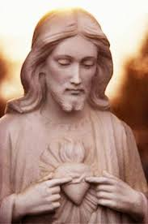
On ne peut pas vraiment aimer Jésus
si on ne partage pas sa peine
de ne pas être aimé.
Soyons pour le Sacré-Cœur
des âmes de consolation
et de réparation
par notre fidélité à la prière,
par des communions pleines d’amour,
en Lui offrant nos efforts et sacrifices,
et par des temps d’adoration du Saint Sacrement.
Apprenez-nous à prier - Sacré-Cœur

Slide 24
Les demandes de Jésus
Apprenez-nous à prier - Sacré-Cœur

Slide 25
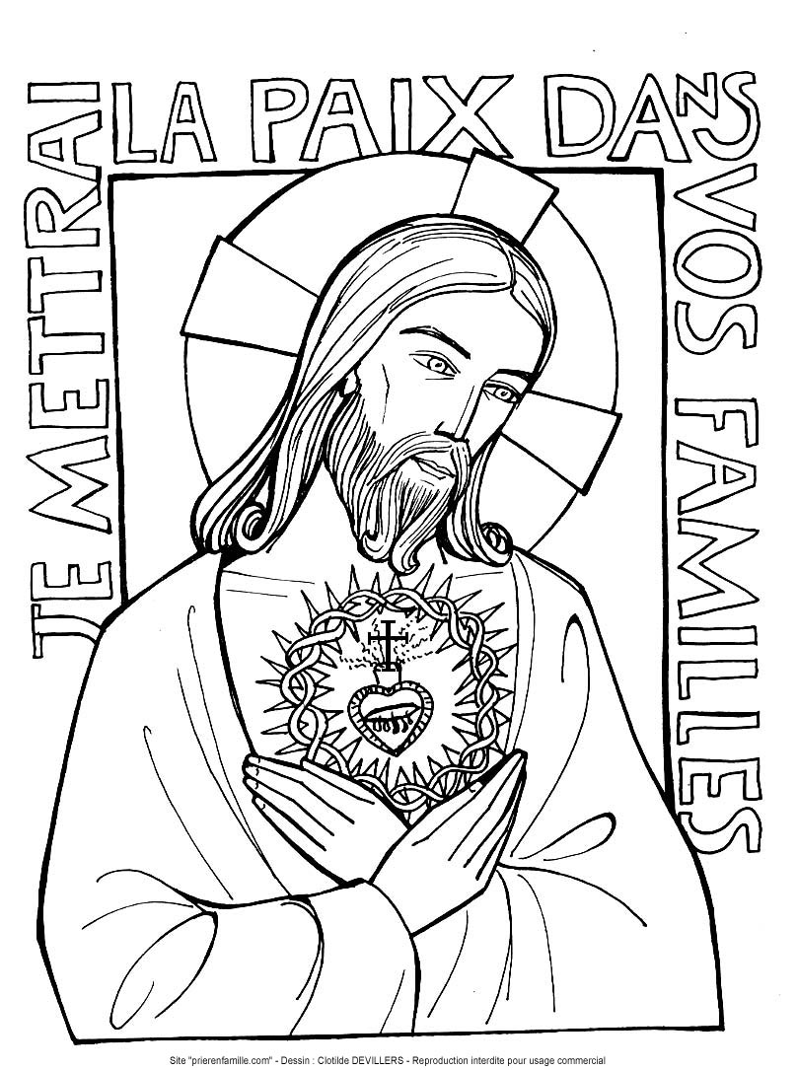
Consacrer nos familles au Sacré-Cœur
Jésus veut régner non seulement sur le cœur de
chacun de nous, mais sur l’ensemble de la famille.
Cette consécration peut être faite le jour de la fête du Sacré-Cœur,
et renouvelée chaque année.
Aux familles qui Lui sont ainsi consacrées, Jésus a promis :
Je mettrai la paix dans leur famille.
Mettre à la place d’honneur une statue ou
une icône du Sacré-Cœur dans notre maison,
est le signe de notre volonté de Lui donner
la première place dans notre foyer.
‘’Je bénirai même les maisons
où l’image de mon Cœur sera honorée’’
Apprenez-nous à prier - Sacré-Cœur

Slide 26
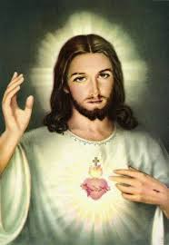
Communier le 1er vendredi du mois, 9 fois de suite
Une des promesses du Sacré-Cœur mérite une attention particulière :
Dans l’excès de la Miséricorde de mon Cœur,
son amour tout-puissant accordera à tous
ceux qui communieront neuf fois de suite,
le premier vendredi du mois, la grâce
de la pénitence finale :
ils ne mourront pas dans ma disgrâce,
ni sans recevoir les sacrements,
et mon Cœur se fera leur asile assuré
à cette dernière heure.
Apprenez-nous à prier - Sacré-Cœur

Slide 27
Et aussi…
Apprenez-nous à prier - Sacré-Cœur

Slide 28
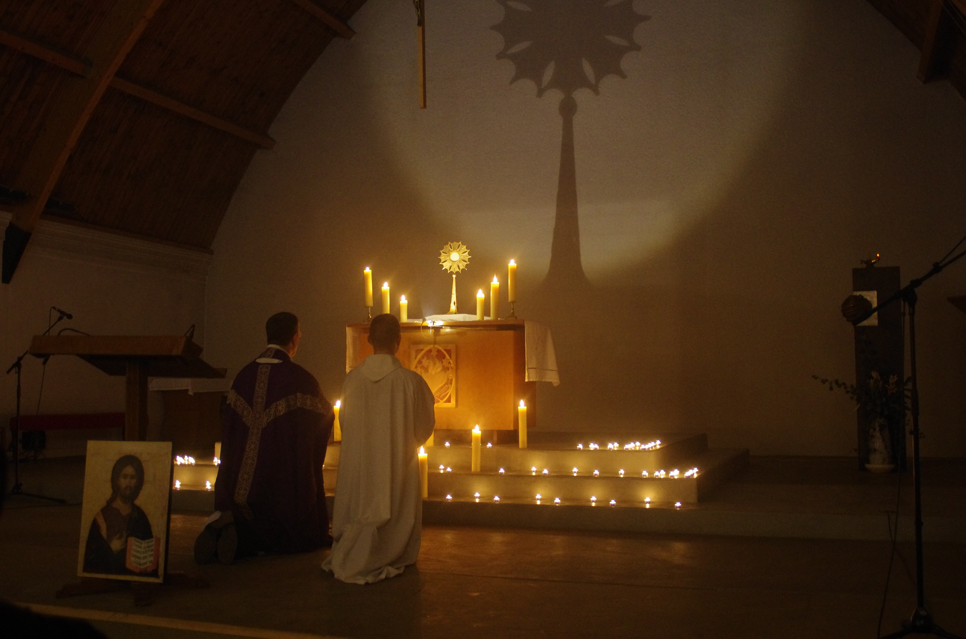
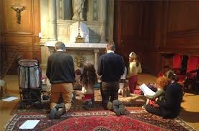
Les temps d’adoration devant le Saint Sacrement
Que le Saint Sacrement soit exposé dans l’ostensoir,
ou simplement
au tabernacle,
Jésus est là.
L’important est de se tenir devant Lui, dans le silence…
L’adorer, Lui dire qu’on L’aime.
Apprenez-nous à prier - Sacré-Cœur

Slide 29
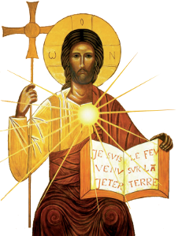
Juin, un mois dédié au Sacré-Cœur
De même que le mois de mai
est dédié à Marie,
le mois de juin est consacré
au Sacré-Cœur.
Le prier plus particulièrement
pendant le mois de juin
est donc une excellente façon
de L’honorer et de réparer
les offenses qui lui sont faites.
Apprenez-nous à prier - Sacré-Cœur

Slide 30
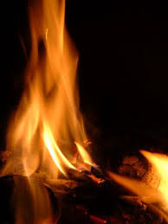
Prier avec les litanies du Sacré-Cœur
Les litanies sont comme un bouquet composé d’une suite d’invocations, suivies de la réponse ‘’Ayez pitié de nous’’. Elles nous aident à méditer sur l’un ou l’autre aspect du Cœur de Jésus. En voici quelques-unes :
Cœur de Jésus, Fils du Père Eternel,
Cœur de Jésus, maison de Dieu et porte du Ciel,
Cœur de Jésus, fournaise ardente de charité,
Cœur de Jésus, patient et très miséricordieux,
Cœur de Jésus, broyé à cause de nos péchés,
Cœur de Jésus, obéissant jusqu’à la mort,
Cœur de Jésus, percé par la lance,
Cœur de Jésus, notre vie et notre résurrection,
Cœur de Jésus, notre paix et notre réconciliation…
‘’Ayez pitié de nous’’
Apprenez-nous à prier - Sacré-Cœur

Slide 31
Pour nous encourager…
Apprenez-nous à prier - Sacré-Cœur

Slide 32
Les promesses du Sacré-Cœur
en faveur des personnes qui ont une vraie dévotion à son Divin Cœur
Au cours de ses apparitions à sainte Marguerite Marie, de 1674 à 1688,
Jésus a promis de grandes grâces à tous ceux qui honoreraient son Divin Cœur.
Voici quelques-unes de ses promesses :
Je mettrai la paix dans leur famille.
Je les consolerai dans toutes leurs peines.
Je serai leur refuge assuré, pendant la vie et surtout à la mort.
Je répandrai d’abondantes bénédictions sur toutes leurs entreprises.
Les pécheurs trouveront dans mon Cœur la source de la Miséricorde.
Les âmes tièdes deviendront ferventes.
Je bénirai les maisons où l’image de mon Cœur sera exposée et honorée.
Apprenez-nous à prier - Sacré-Cœur

Slide 33
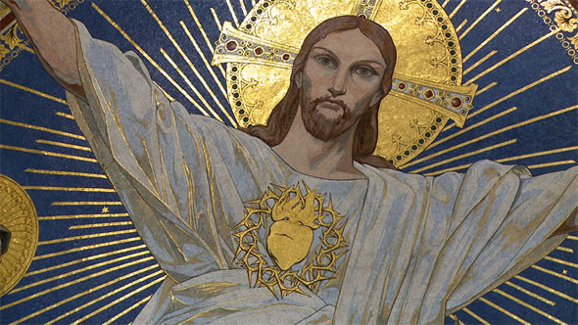
Courage ! J’ai vaincu le monde…
(Jn 16, 33)
http://www.prierenfamille.com – Canevas pour le Sacré-Cœur et le Cœur Immaculé de Marie

Slide 34
En fin de présentation
Important à retenir ?
Prière à Marie
Signe de croix
Apprenez-nous à prier - Sacré-Cœur

Slide 35
Quelques liens pour compléter
Vivre la fête du Sacré-Cœur avec les enfants
Prières pour cette fête
Tous les diaporamas
Page d’accueil du site
Apprenez-nous à prier - Sacré-Cœur

Slide 36
DOCUMENTATION
Parents et éducateurs
Vivre l’année liturgique avec les enfants
Pour que s’épanouisse la foi du tout-petit
Éduquer pour le bonheur
Autres écrits
Apprenez-nous à prier - Sacré-Cœur

